Slide 1
RDN
(Rekening Dana Nasabah)

Slide 2
Latar Bekang
Terdapat kebutuhan untuk memfasilitasi nasabah perusahaan efek (PE) yang ingin melakukan pembukaan rekening RDN di Maybank, serta keinginan Maybank untuk menjadi salah satu Bank yang ikut serta dalam menyediakan fasilitas RDN lainnya bagi Nasabah Perusahan Efek (PE) dan juga untuk para investor dalam melakukan transaksi di pasar modal.

Slide 3
Technology
Äpi Management:
Gravitee
Development/Application Platform:
- Java JDK 17
- Framework Spring Boot 2
Database:
Postgre SQL
Server:
Linux/Docker

Slide 4
PIC Product Owner
Product Owner: Liabilites
PIC: Wilieanto Santoso

Slide 5
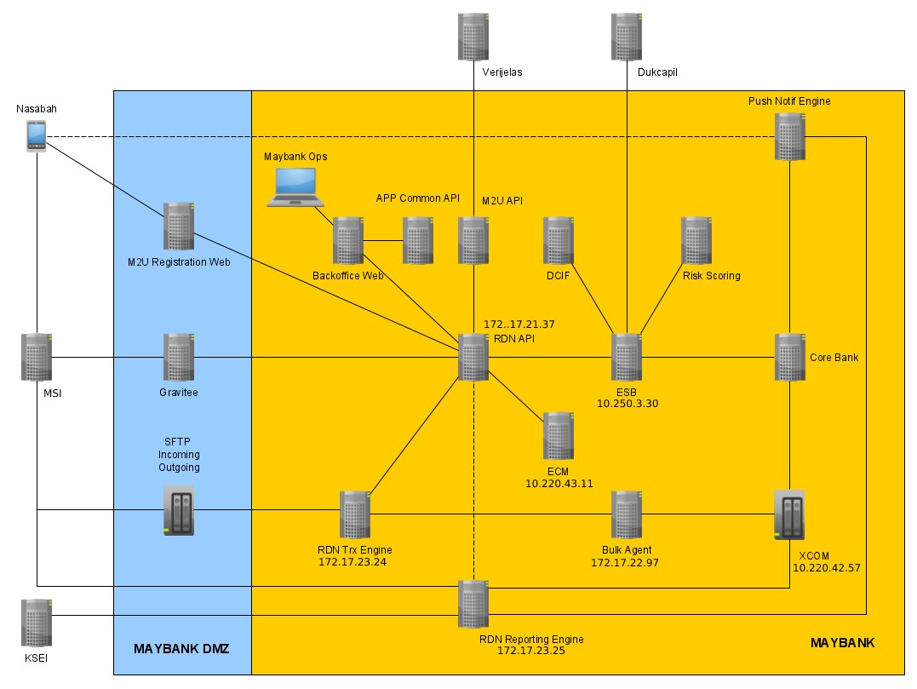
Arsitekture RDN

Slide 6
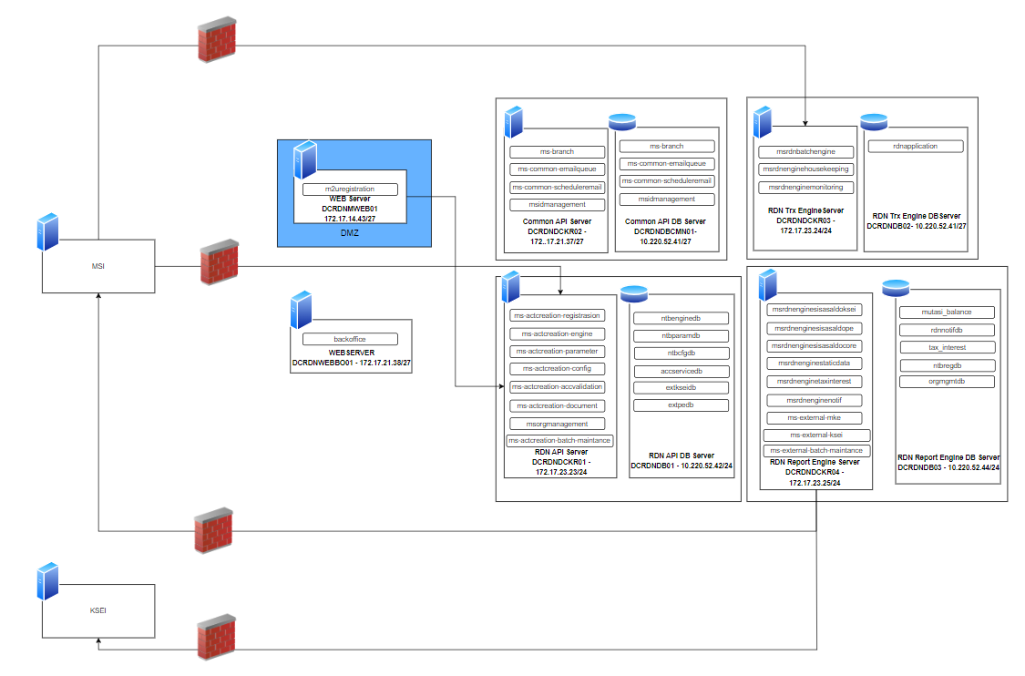
RDN Architectur Internal

Slide 7
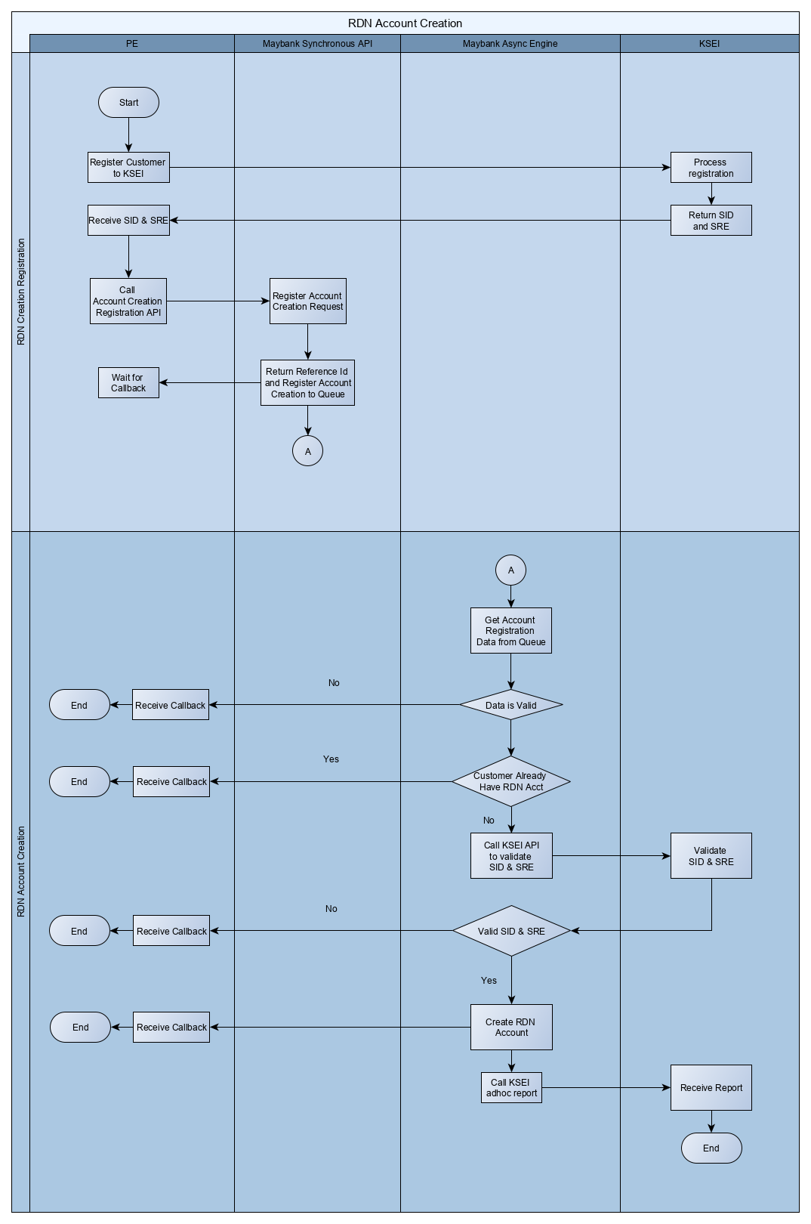
Create RDN Account
RDN Creation Registration flow
1. PE akan melakukan registrasi customer Ke KSEI untuk mendapatkan SID dan SRE
2. Setelah PE mendapatkan SID dan SRE dari KSEI System dari PE akan melakukan call api ‘Account Creation Registration’
3. Request yang di kirim berupa Register account Creation Request , pada system RDN akan melakukan queue dan akan merespond dengan REF Id yang sudah di daftarakan di system RDN
4. PE akan waiting sampai mendapatkan call back dari terbentukanya account RDN atau account U

Slide 8
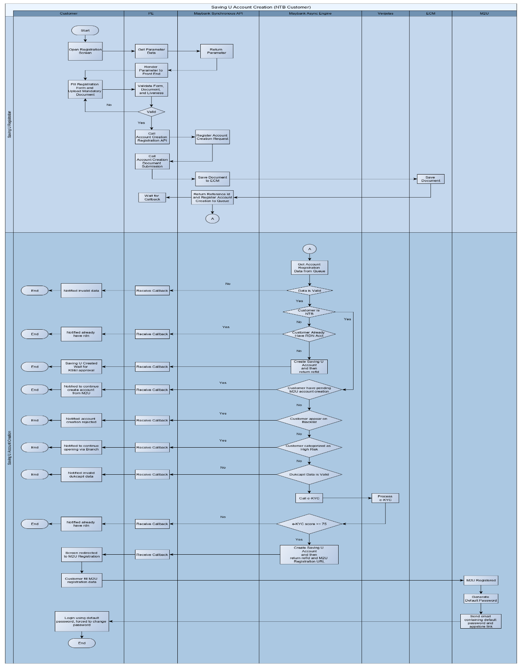
Create U Account NTB Style
Saving U Registration
a. Customer akan melakukan pendaftaran di layar registrasi PE
b. PE akan melakuakn inq data Paramater ke maybank untuk di tampilkan di Aplikasi PE
c. Customer akan melakukan pengimputan personal info dan upload mandatory Document yang di butuhkan pada saat pembukaan rekening
➢ Document yg di butuhkan berupa :
1. Image KTP
2. Foto selfie
3. Tanda tangan
4. NPWP (optional) jika tidak di isi , tetapi jika di isi menjadi mandatory
d. Pe akan melakukan validate Document dan liveness dari yang di upload oleh customer
e. Jika document tersebut valid Pe akan send request ke API maybank untuk melakukan create account dan save document ke ECM , Kemudian PE akan menungu call back dari System RDN

Slide 9
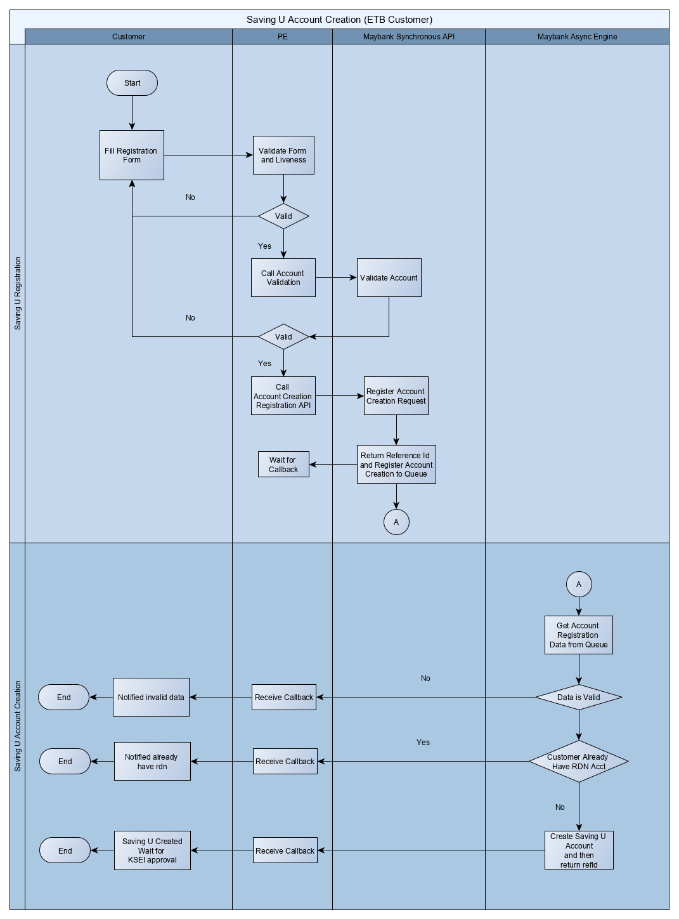
Create U Account ETB Style
Saving U Registration
• Cutomer akan melakukan pengisian form Registrasi di mana terdapat account yang di input sebagai salah satu part yang akan di lakukan validasi
• PE akan melakukan Validasi terhadap form registrasi dan livenessnya
• Jika hasilnya tidak valid akan di suruh mengisi ulang
• Jika hasilnya valid maka system Pe akan melakukan call untuk api account validation ke Maybank
• Untuk melakukan validasi dari account yang di input nasabah
• Jika hasilnya valid dengan nilai ke cocokan 80% maka PE akan melanjutkan untuk melakukan call API Account Creation Registration
Saving U Account Creation
a. System RDN secara async akan look up dari data queue account registration
b. Ada beberapa validasi yang di lakukan terkait untuk nasabah ETB
➢ Data yang di kirimkan valid atau tidak bedasarkan :
1. Nama lengkap dengan threshold 80%
2. Nomor KTP
3. No rekening
4. DOB
➢ Customer apakah sudah mepunyai Rekening RDN
1. Jika sudah akan call back ke PE
2. Jika belum akan di buatkan rekening u dan send Refid

Slide 10
RDN system secara async akan melihat dari daftar queue account registration dan melakukan Validasi
Apakah data yang di account registration itu valid bedasarkan spec :
1. Jika tidak Valid akan mengirimkan call back ke pe
2. Jika valid akan melanjutkan ke next step
➢ Apakah Customer sudah mempunyai RDN account
1. Jika sudah akan melakukan call back ke PE
2. Jika Belum system RDN akan melakukan validasi SID dan SRE Ke KSEI
3. Jika SID dan SRE tidak valid akan mengirimkan call back ke PE
4. Jika SID dan SRE valid akan melanjutkan ke next step
➢ Create account RDN
1. Pe akan menerima call back berupa RefId dan account RDN
2. Dan akan mengirimkan repot ke KSEI secara adhoc

Slide 11
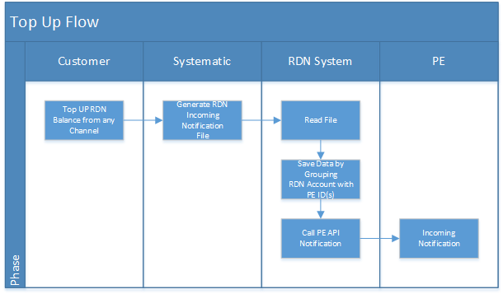
Top Up RDN
PE adalah perusahaan efek, saat ini adalah msi (Maybank sekuritas Indonesia)
Nasabah dapat menambah saldo rekening RDN yang ada di maybank secara mandiri dari semua channel.
Oleh karena itu maybank (sistem RDN) perlu memberikan notifikasi ke system PE agar saldo/limit transaksi
nasabah pada aplikasi PE juga terupdate
Overview
1. Nasabah melakukan top up saldo rekening RDN maybank dari semua channel
2. Setelah transaksi berhasil, systematic akan mengirimkan file notifikasi berisi data mutasi ke system RDN
3. RDN System akan update database dan akan mengelompokkan transaksi berdasarkan PE ID nya
4. Setelah itu sistem RDN akan memanggil API dari PE untuk mengirimkan notifikasi Top UP ke PE
5. Proses dari point 2 ke point 4 terjadi secara realtime

Slide 12
Transfer bulk

Slide 13
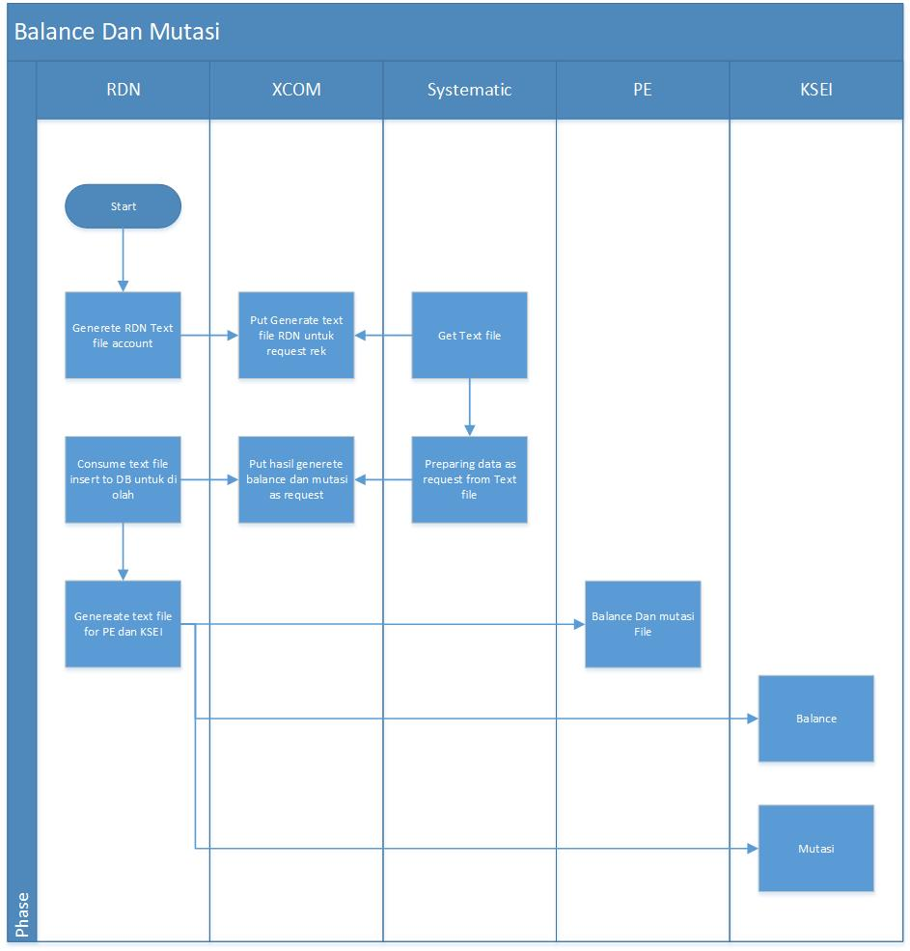
Balance Mutasi RDN
Setiap 10 menit sebelum proses pada point no.2 berjalan RDN akan mengirimkan file berisi No rekening PE, nama PE, No rekening RDN , GCIF PE, dan currency dari setiap nomor rekening dalam bentuk txt dengan format fix length ke XCOM dan systematic akan consume file tersebut
Kemudian systematic setiap setengah jam akan mengenerate file berisi data Balance dan Mutasi nasabah serta data balance dan Mutasi PE yang kemudian akan dikirimkan ke RDN system
Sistem RDN akan membaca file tersebut. Khusus untuk file Balance dan Mutasi nasabah, data akan dikekelompokkan berdasarkan PE ID nya
Sistem RDN kemudian akan mengirimkan file Balance dan mutasi setiap ke KSEI dan PE dengan aturan sebagai berikut:
a.KSEI
File balance dan mutasi rekening RDN nasabah akan dikirimkan ke KSEI oleh sistem RDN setiap 30 menit via SFTP. Format file yang akan di kirimkan dapat mengacu pada bagian Format File Balance & Mutasi Nasabah ke KSEI (diambil dari dokumen BRS Administrasi Pemisahan Dana Nasabah Versi 4.0)
b. PE (Perusahaan Efek)
Sistem RDN juga akan mengirimkan informasi Balance dan Mutasi rekening RDN nasabah ke PE. Dimana RDN sistem akan mengirimkan report Balance dan Mutasi seluruh nasabah RDN setiap 30 menit ke PE via SFTP dengan format seperti pada bagian Format File Report Balance & Mutasi RDN Nasabah ke PE. RDN akan mengirimkan File dalam bentuk CSV

Slide 14
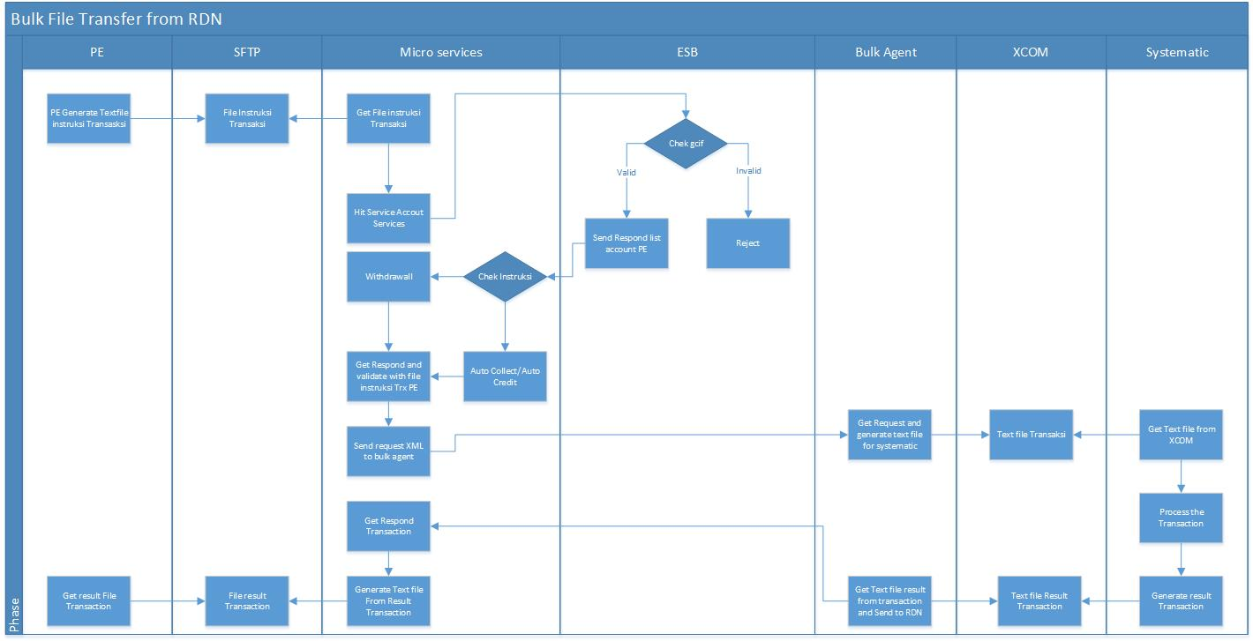
Withdraw RDN

Slide 15
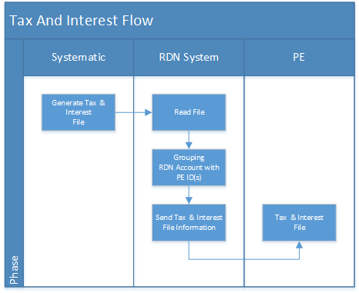
Tax & Interest RDN
Setiap 1 bulan systematic akan mengenerate file Tax & Interest yang kemudian akan dikirimkan ke RDN system
2. File tersebut akan dibaca di ke kelompokkan berdasarkan PE ID
3. Sistem RDN akan mengirimkan file Balance mutasi transaksi 1 bulan terakhir tersebut ke PE sesuai format yang ditentukan (lihat Format File Tax & Interest)

Slide 16
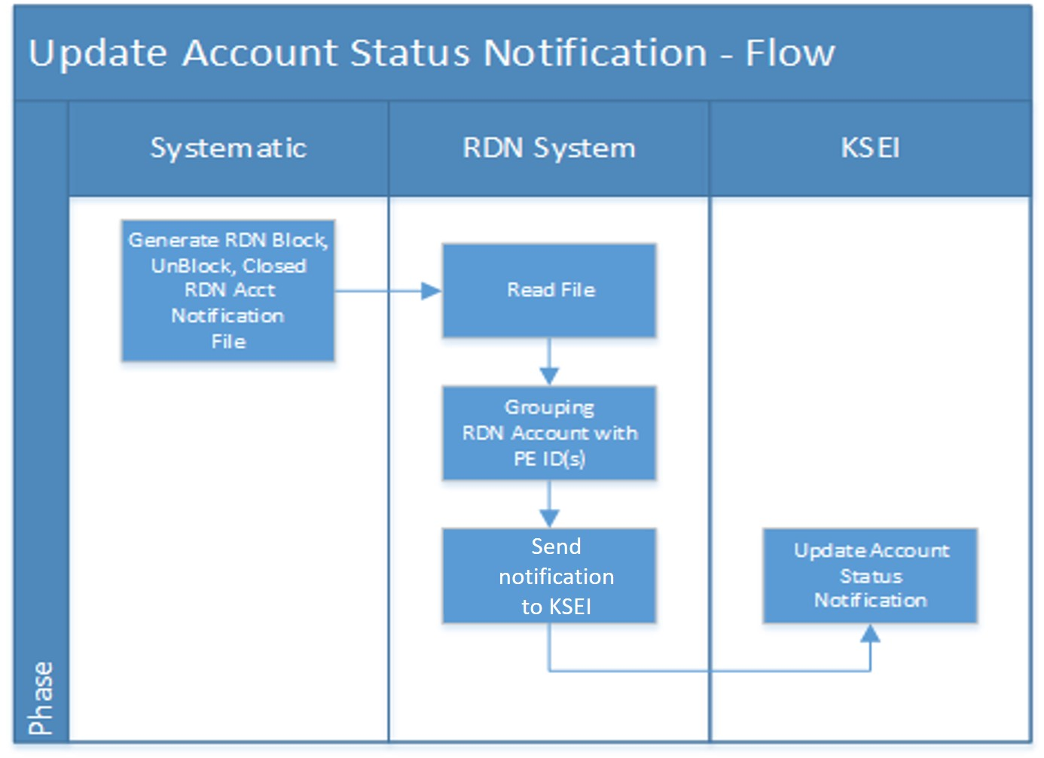
Data Statik RDN

Slide 17
Cara Akses Server UAT/Development
API
ms-actcreation-accvalidation
ms-actcreation-batch-maintenance
ms-actcreation-config
ms-actcreation-document
ms-actcreation-engine
ms-actcreation-parameter
ms-actcreation-registration
ms-common-emailqueue
ms-common-scheduler-email
ms-external-batch-maintenance
ms-external-ksei
ms-external-mke
Msidmanagement
Msorgmanagement
MSRDNEngineBatch
MSRDNEngineMutasiSaldoCore
MSRDNEngineMutasiSaldoKSEI
MSRDNEngineMutasiSaldoMKE
MSRDNEngineNotif
MSRDNEngineStaticData
MSRDNEngineTaxInterest
MSRDNHousekeeping
MSRDNMonitoringServices
Postman.
Server App
DEVAPPRDN01 10.230.71.42 root/P@Ssw0rd
Database 10.230.71.41 username:rdnuser password:P@ssw0rd
URL Web BO : http://10.230.71.42:8080/
URL Prod : ditambah
ACCT INQUIRY (testing Sandbox)
https://app.getpostman.com/run-collection/993ccf78aad136fb702f?action=collection%2Fimport
RDN
https://app.getpostman.com/run-collection/99fda1425000213f869c?action=collection%2Fimport

Slide 18
Deskripsi API
1. ACCOUNT CREATION PARAMETER INQUIRY
Di gunakan untuk Mke drop down list di mobile app
2. ACCOUNT VALIDATION
Di gunakan jika nasabahnya existing maybank
3. ACCOUNT CREATION REGISTRATION
Di gunakan untuk melakukan create account nasabah
4. ACCOUNT CREATION DOCUMENT SUBMISSION
Di gunakan untuk melakukan upload document yang nantinya akan di simpan di ecm
5. ACCOUNT CREATION REGISTRATION INQUIRY
Jika dari call back gagal 3x maka akan dari Mke yang akan call api untuk inquiry status account creationnya
6. ACCOUNT CREATION CALLBACK
Jika dari process registrasinya

Slide 19
Demo:
Login di Dev/local.

Slide 20
Sekian dan Terima Kasih

